Slide 1
Vorlesung 2 – CMOS Schaltungen

Slide 2
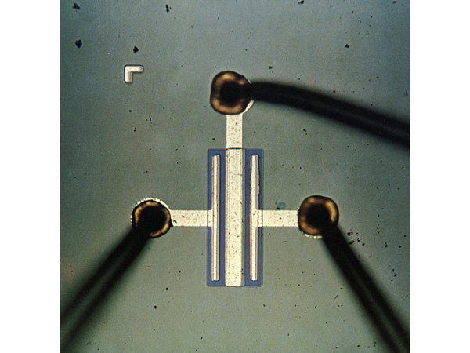
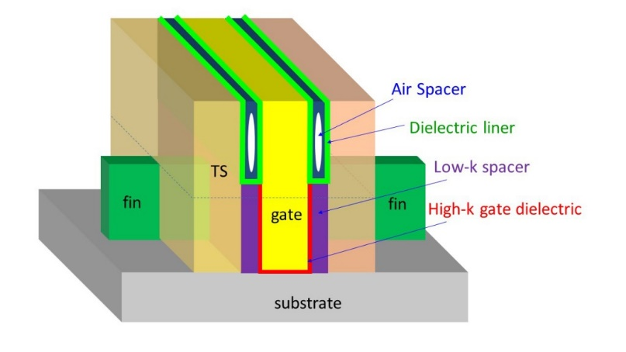
CMOS logische Schaltungen – CMOS Gates
CMOS ist eine Halbleitertechnologie - zwei Transistoren PMOS und NMOS
CMOS steht für komplementäre Metal-Oxid-Semiconductor Transistoren
1959
7nm
~10µm

Slide 3
…
Poly
Aktiver Bereich
Gate
SiO2
Bulk
Source
Drain
Feld-Oxid
P-dotiert Si
Substrat
N-dotiert Si

Slide 4
Ein NMOS leitet Strom (Elektronen) bei einer positiven Gate-Source Spannung
Ein Elektronkanal wird an der Silizium/Oxid Oberfläche erzeugt
NMOS leitet auch wenn Drain höheres Potential als Gate hat. Wichtig ist nur Vgs > Vth
Transistorschwelle Vth ist die minimale Gate Source Spannung die den Transistor einschaltet. Diese Spannung ist fast immer im Bereich 0.3 – 0.5V.
Poly
Aktiver Bereich
Gate
SiO2
Bulk
Source
Drain
Feld-Oxid
P-dotiert Si
Substrat
Kanal

Slide 5
Transistor ist symmetrisch
NMOS: Source ist der Kontakt mit niedrigerem Potential
1.2
Source
0

Slide 6
Nmos leitet
Beispiel
VDD = 1.2
VDD = 1.2
R
T2
~10mV
EIN
Vx
EIN
T1
~10mV
EIN
GND = 0
GND = 0

Slide 7
Beispiel
VDD = 1.2
R
VDD
T2
EIN/AUS?
T1
~VDD-Vth
AUS
GND = 0

Slide 8
NMOS Transistoren leiten besser wenn ihre Source-Kontakte an GND angeschlossen werden.
ODER – Gate mit NMOS-en
VDD = 1.2
AUS
AUS
GND - ☺
GND = 0

Slide 9
NMOS Transistoren leiten besser wenn ihre Source-Kontakte an GND angeschlossen werden.
ODER-Gate mit NMOS-en: Der Ausgang erreicht logische 1 nicht
VDD = 1.2
EIN
AUS
T1
T2
VDD-Vth << VDD ☹
GND = 0

Slide 10
Multiplexer
Sel0
In0
Out
Sel1
In1

Slide 11
Multiplexer
VDD
VDD
VDD-Vth << VDD ☹
Sel1
In1

Slide 12
PMOS Struktur
P-dotierte Source und Drain (Diffusion). Bereich zwischen Source und Drain ist N-Dotiert.
Negatives Gate – Löcher werden an die Silizium/Oxid Oberfläche angezogen. Transistor leitet
Im PMOS ist Source der Kontakt mit höherem Potential.
PMOS
Gate
Bulk
Source
Drain
N-Wanne
N-dotiert
P-dotiert
Kanal

Slide 13
PMOS leitet besser wenn sein Source an VDD angeschlossen ist.
PMOS Transistoren kann man mit Pull-Down Widerständen kombinieren.
PMOS Inverter
VDD = 1.2
GND = 0

Slide 14
PMOS leitet besser wenn sein Source an VDD angeschlossen ist.
PMOS Transistoren kann man mit Pull-Down Widerständen kombinieren.
PMOS Inverter
VDD = 1.2
AUS
GND
GND = 0

Slide 15
PMOS leitet besser wenn sein Source an VDD angeschlossen ist.
PMOS Transistoren kann man mit Pull-Down Widerständen kombinieren.
PMOS Inverter
VDD = 1.2
EIN
~VDD ☺
GND = 0

Slide 16
Logische Schaltungen mit NMOS Transistoren und Pullup-Widerständen und mit PMOS Transistoren und Pulldown Widerständen sind möglich.
RTL-Logik Familie
Nachteile - DC Stromverbrauch
Man könnte R vergrößern (um Strom zu sparen) aber große Polysilizium Widerstände sind auf einem Chip groß
Logische Gatter wären langsam
VDD = 1.2
VDD = 1.2
GND = 0
GND = 0

Slide 17
…

Slide 18
NMOS und PMOS Transistoren sind komplementär
Gates haben verschiedene Polaritäten, NMOS erzeugt „bessere“ 0, PMOS bessere 1
Idee: In einem NMOS Inverter den Widerstand durch den PMOS ersetzen
=> CMOS Inverter
VDD = 1.2
GND = 0

Slide 19
NMOS und PMOS Transistoren sind komplementär
Gates haben verschiedene Polaritäten, NMOS erzeugt „bessere“ 0, PMOS bessere 1
Idee: In einem NMOS Inverter den Widerstand durch den PMOS ersetzen
=> CMOS Inverter
VDD = 1.2
AUS
GND
EIN
GND = 0

Slide 20
NMOS und PMOS Transistoren sind komplementär
Gates haben verschiedene Polaritäten, NMOS erzeugt „bessere“ 0, PMOS bessere 1
Idee: In einem NMOS Inverter den Widerstand durch den PMOS ersetzen
=> CMOS Inverter
VDD = 1.2
EIN
VDD
AUS
GND = 0

Slide 21
Vorteile:
Kein DC Strom
Inverter besteht nur aus Transistoren – klein im Layout
Die Umlade-Zeit hängt vom Widerstand des leitenden Transistors und der Ausgangskapazität. Die Transistoren können passend dimensioniert werden -> die Schaltung ist schnell.
VDD = 1.2
EIN
VDD
AUS
GND = 0

Slide 22
Kennlinien
Transistor = variabler Widerstand
Vgs = VDD
Ids
NMOS
VDD = 1.2
VDD-Vth
VDD
Vds
Vgs = 0
Vgs3
Vgs2
Vgs1
GND = 0

Slide 23
Ids = µ Cox W/L ((Vgs - Vth) Vds – Vds² / 2)
Beweglichkeit
Kapazitätsbelag
Gate
Vgs = VDD
Potentialunterschied
Ids
NMOS
Drain
Kanal
VDD = 1.2
Source
VDD-Vth
VDD
Vds
Vgs = 0
GND = 0

Slide 24
Ids = µ Cox W/L ((Vgs - Vth) Vds – Vds² / 2)
Vgs = VDD
Ids
NMOS
VDD = 1.2
VDD-Vth
VDD
Vds
Vgs = 0
GND = 0

Slide 25
Ids = µ Cox W/L ((Vgs - Vth) Vds – Vds² / 2)
Für Vgs < Vth der Strom ist null
Vgs = VDD
Ids
NMOS
VDD = 1.2
VDD-Vth
VDD
Vds
Vgs = 0
GND = 0

Slide 26
Ids = µ Cox W/L ((Vgs - Vth) Vds – Vds² / 2)
Für Vgs > Vds – Vth: Ids = ½ µ Cox W/L (Vgs - Vth)²
Vgs = VDD
Ids
NMOS
VDD = 1.2
VDD-Vth
VDD
Vds
Vgs = 0
GND = 0

Slide 27
Ids = µ Cox W/L ((Vgs - Vth) Vds – Vds² / 2)
Vgs = VDD
Ids
NMOS
VDD = 1.2
VDD-Vth
VDD
Vds
Vgs = 0
GND = 0

Slide 28
Ids = µ Cox W/L ((Vgs - Vth) Vds – Vds² / 2)
W
L
t
Vgs = VDD
Ids
NMOS
VDD = 1.2
VDD-Vth
VDD
Vds
Vgs = 0
GND = 0

Slide 29
Ids = µ Cox W/L ((Vgs - Vth) Vds – Vds² / 2)
W
L
Vgs = VDD
Ids
NMOS
VDD = 1.2
VDD-Vth
VDD
Vds
Vgs = 0
GND = 0

Slide 30
Ids = µ Cox W/L ((Vgs - Vth) Vds – Vds² / 2)
Vgs = VDD
Ids
NMOS
VDD-Vth
VDD
Vds
Vgs = 0

Slide 31
Ids = µ Cox W/L ((Vgs - Vth) Vds – Vds² / 2)
Q=C*Vgs
Vgs = VDD
Ids
NMOS
VDD = 1.2
VDD-Vth
VDD
Vds
Vgs = 0
GND = 0

Slide 32
Man kann den Leitwert des Transistors erhöhen indem man W/L erhöht.
Mobilität der Löcher ist etwa 2x niedriger, deshalb leitet ein PMOS mit gleichem W/L Verhältnis etwa 2x schlechter.
Vgs = VDD
Ids
NMOS
VDD-Vth
VDD
Vds
Vgs = 0

Slide 33
Inverter: folgendes gilt:
Vds des NMOS Transistors = Vout.
Vgs des NMOS Transistors = Vin.
|Vds| des PMOS Transistors = VDD-Vout.
|Vgs| des PMOS Transistors = VDD-Vin
Vin = VDD
Vin = 0
Ids
Ids
NMOS
PMOS
VDD-Vth
VDD
Vout
VDD
Vout
Vin = 0
Vin = VDD

Slide 34
Für Vin < Vth, leitet der NMOS nicht und Vout = VDD
Vout
Ids
Vout
Vin

Slide 35
Für Vin < Vth, leitet der NMOS nicht und Vout = VDD
Vout
Ids
Vout
Vin

Slide 36
Für Vin > VDD – Vth leitet der PMOS nicht und Vout = 0.
Vout
Ids
Vout
Vin

Slide 37
Für Vin > VDD – Vth leitet der PMOS nicht und Vout = 0.
Vout
Ids
Vout
Vin

Slide 38
Im Bereich Vth < Vin < VDD – Vth leiten beide Transistoren
Vout
Ids
Vout
Vin

Slide 39
Die Kennlinie ist besonders steil im Bereich wo beide Transistoren in Sättigung sind
Für NMOS ist Sättigung für Vds > Vgs – Vth gegeben -> Vout > Vin – Vth
Vout
Ids
Vout
Vin

Slide 40
Die Kennlinie ist besonders steil im Bereich wo beide Transistoren in Sättigung sind
Für PMOS haben wir Sättigung wenn |Vds| > |Vgs| – |Vth| -> Vout < Vin + Vth
Vout
Ids
Vout
Vin

Slide 41
Die Kennlinie ist besonders steil im Bereich wo beide Transistoren in Sättigung sind
…
Vout
Ids
Vout
Vin

Slide 42
…
Vout
Vin

Slide 43
…
Vout
µ W/L NMOS größer
µ W/L gleich
Vin

Slide 44
die Kennlinie ist stark nichtlinear – es ist in Ordnung weil…
wir möchten, dass der Ausgang auf jeden Fall logische 0 ist wenn der Eingang = 1
wenn der Eingang = 0, sollte Ausgang logische 1 sein
Vout
Vin

Slide 45
Wie definieren wir die logische Niveaus?
Logische eins - z.B. V > VDD – Vth
Logische Null als V < Vth.
0
1
Vout
Vin

Slide 46
Wie definieren wir die logische Niveaus?
Logische eins - z.B. V > VDD – Vth
Logische Null als V < Vth.
0
1
Vout
Safety margin
Vin

Slide 47
Wie definieren wir die logische Niveaus?
Logische eins - z.B. V > VDD – Vth
Logische Null als V < Vth.
0
1
Vout
OK
Vin

Slide 48
Wie definieren wir die logische Niveaus?
Logische eins - z.B. V > VDD – Vth
Logische Null als V < Vth.
0
1
Vout
Schelcht
Vin

Slide 49
…
Layout
VDD = 1.2
Out
PMOS
Gate
Bulk
Source
Drain
In
GND = 0
N-Wanne
NMOS
Gate
Bulk
Source
Drain
P-Wanne

Slide 50
Layout
M1
CA
VDD
NWELL
Poly
PPLUS
diffusion
GND

Slide 51
Standardzelle
Bestimmte Größe – Höhe gleich für jede Zelle, Breite N * Wmin
Zellen kann man nebeneinander platzieren (Bounding Box)
Nur unterste Metalllagen werden benutzt
M1
CA
VDD
NWELL
Poly
PPLUS
diffusion
„Bounding Box“
GND

Slide 52
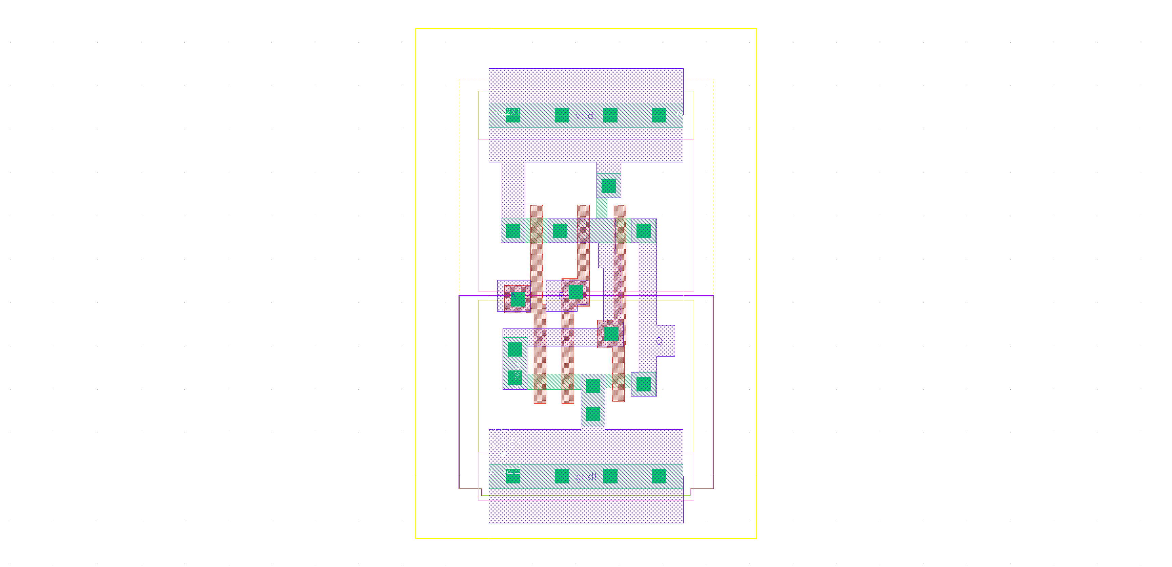
Standardzelle

Slide 53
Geschwindigkeit des Inverters

Slide 54
Geschwindigkeit des Inverters
VDD = 1.2
AUS
EIN
GND = 0

Slide 55
Geschwindigkeit des Inverters
Vgs = VDD
Ids
VDD-Vth
VDD
Vds
EIN
GND = 0

Slide 56
Im Ausgangsbereich zwischen VDD und VDD – Vth wird der Kondensator mit konstantem Strom entladen.
Ids
1
VDD-Vth
VDD
Vds
EIN
GND = 0

Slide 57
Für Vout < VDD - Vth hängt der Entladestrom vom VDS ab.
2
Ids
VDD-Vth
VDD
Vds
EIN
GND = 0

Slide 58
Für Vout < VDD - Vth hängt der Entladestrom vom VDS ab.
2
Ids
1
VDD-Vth
VDD
Vds
Vout
EIN
Kurze Zeit
GND = 0
lange Zeit
t

Slide 59
Für Vout < VDD - Vth hängt der Entladestrom vom VDS ab.
Ids
VDD-Vth
VDD
Vds
Vout
EIN
GND = 0
t

Slide 60
C dU/dt = - Ids
C dU/dt = - k (Vds Vgst – Vds²/2) = - k (Vgst U – U²/2)
Vgst = Vgs - Vth
Gleichung kann analytisch gelöst werden
Variablen werden getrennt:
dU/(Vgst U – U²/2) = -k/C dt
Seiten werden integriert – die Gleichung gilt für U < Vgst
Die Lösung ist
U(t) = 2Vgst exp(-t/T)/(1+exp(-t/T))
T = C/K

Slide 61
Die Lösung ist
U(t) = 2Vgst exp(-t/T)/(1+exp(-t/T))
T = C/K
im Bereich um Vds = 0 verhält sich Transistor wie ein Widerstand mit Ron = 1/K
Die Formel kann dann wie folgend umgeschrieben werden
U(t) = 2 Vgs exp (-t/RonC)/(1 + exp (-t/RonC))
Diese Formel ist sehr ähnlich wie die Formel wenn wir eine Kapazität mit einem linearen Widerstand entladen würden
U(t) = U(0) exp (-t/RC)

Slide 62
Unterschied zwischen zwei Funktionen.
Widerstand - Entladezeit etwa 3*RC
Transistor - im Entladezeit etwa 4*RC.

Slide 63
Geschwindigkeit des Inverters, also die Entladezeit hängt direkt von der Lastkapazität ab und umgekehrt vom Faktor k.
Faktor k hängt von Mobilität der Ladungsträger (µ) und vom Verhältnis W/L ab.
T ~ 4 * C / (µ Cox W/L)
Im Fall wenn sich der Eingang von VDD auf GND ändert, gilt die gleiche Formel mit dem Unterschied dass wir µ und W/L vom PMOS haben.

Slide 64
Wenn fallende und steigende flanke gleich sein sollen, müssen wir unterschiedliche Beweglichkeiten für Elektronen und Löcher mit verschiedenen W/L Faktoren kompensieren.
Deshalb sind die PMOS Transistoren normalerweise breiter.
VDD
GND

Slide 65
C - Kapazität der nachfolgenden digitalen Zelle

Slide 66
Oft werden Invertern als Treiber für die Takt-Leitung verwendet. Eine Taktleitung ist an viele Flip Flips angeschlossen und hat große Kapazität.
Invertern mit großem W/L Verhältnis werden benutzt

Slide 67
In einer digitalen Bibliothek gibt es Invertoren (und fast allen anderen Gattern) mit verschiedenen Stärken.
Ein kleiner Inverter hat die Stärke 1 (oder 0) - INV_1.
INV_2 … 4 … 8.
INV_1
INV_2
INV_4

Slide 68
Ein INV_2n entspricht, effektiv, zwei Parallel geschalteten INV_n.
Layout ist normalerweise angepasst, so dass INV_2n nicht unbedingt im Layout 2x größer ist
INV_1
INV_2
VDD
VDD
GND
GND

Slide 69
Wir haben einen Flip-Flop Ausgang, der einem Inverter mit Stärke 1 entspricht
Wir möchten, dass der Flip-Flop ein Taktsignal generiert, das für 1100 weitere Flip-Flops verwendet wird
Wir haben die Invertern mit Stärken 1, 2 , 3, 4 … zur Verfügung
Die Frage ist, wie die optimale Lösung im Sinne der Taktsignal-Verzögerung aussieht
1FF
0
N
T0
TN-1
1100 FFs

Slide 70
Es ist interessant, dass man diese mathematische Optimierungsaufgabe analytisch lösen kann.
Das Ergebnis: Wir brauchen eine Kaskade von Invertern. Optimal wäre, dass der nächste Inverter immer um Faktor e = 2.718… größer ist als der vorherige
Normalerweise wird statt e=2.718…, ein Verhältnis 2x oder 3x verwendet, da es im Layout einfacher zu realisieren ist
Taktbaum
1x
3
9
27
81
1100

